Slide 1
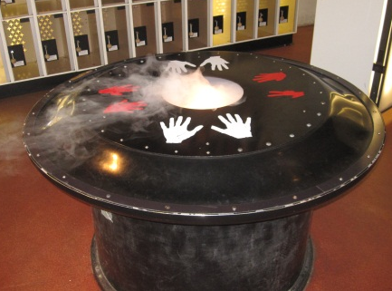
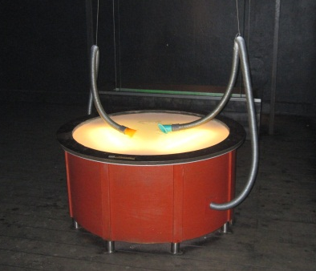
1
2
Rökringen
3
Såpbubbelbordet
4
Plan 1
Plan 1
Prova att göra en rökring tillsammans.
Kan ni få remsorna i taket att röra på sig?
Blir det skillnad om man trycker försiktigt eller hårt?
Prova att göra en så stor såpbubbla som möjligt.
Vad händer om man gör två bubblor nära varandra?

Slide 3
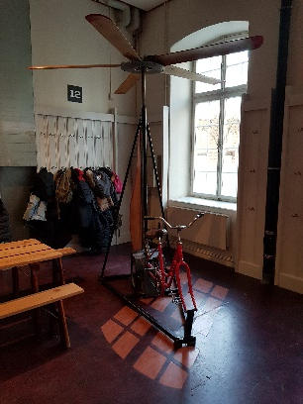
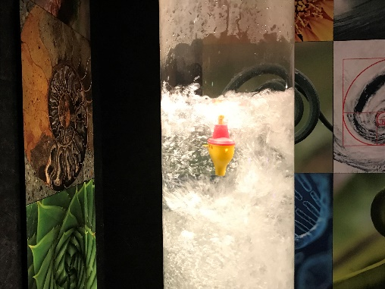
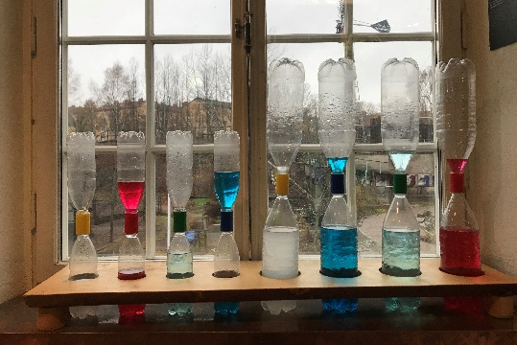
Helikoptern
5
Dykaren
6
Plan 1
Plan 2
Vad händer med dykaren där uppe när man trycker ner handtaget?
Vad beror det på?
Cykla så fort du kan.
Vad händer?
Bermuda triangeln
7
Virvelgängorna
8
Plan 2
Plan 2
Försök att röra på flaskan så att en virvel skapas. Hur gjorde du?
Har du sett en sådan virvel någon annanstans förut? Var då?
Tryck på knappen. Vad händer med båten?
Vad tror du att det beror på?

Slide 5
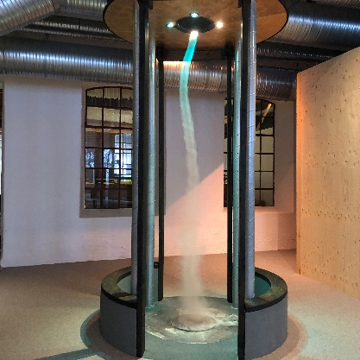
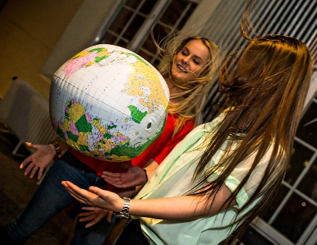
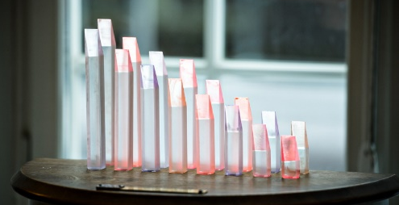
Luftvirveln
9
Blåshålet
10
Plan 2
Plan 2
Titta på virveln, känn på den.
Vad tror ni att dimman består av?
Vart tar dimman vägen?
Vad händer med badbollen vid hålet?
Hur hårt kan man knuffa till den utan att den ramlar?
11
Kosmisk strålning
12
Plan 3
Det finns mycket i luften som vi inte kan se med våra ögon. Experimentet plingar till varje gång den träffas av en sönderfallande atom, som troligtvis kommer från rymden.
Hur ofta plingar den?
Är det lika långt mellan varje pling? Varför?

